Slide 1

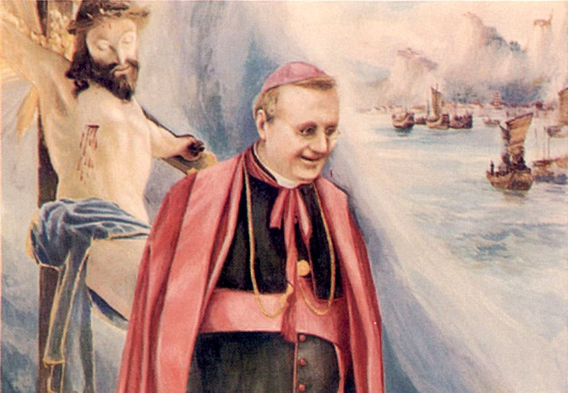
Mártires Javerianos

Slide 2
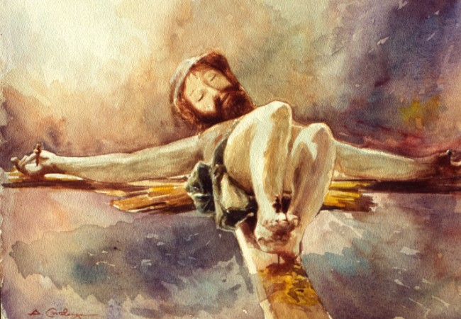
El martirio, expresión del don total y gracia de parte de Dios
La vida religiosa javeriana nace de la llamada de Cristo misionero del Padre que ha dado toda su vida por la humanidad entera. De esta manera los javerianos habiendo experimentado su amor nos sentimos llamados a consagrar toda nuestra vida para la evangelización de los no cristianos. Los Javerianos fieles a nuestro fundador vemos como el don supremo de esta consagración a Dios para el reino en el martirio , como expresión del don total y gracia de parte de Dios, testimonio máximo que nos es dado para unirnos más a Cristo.

Slide 3
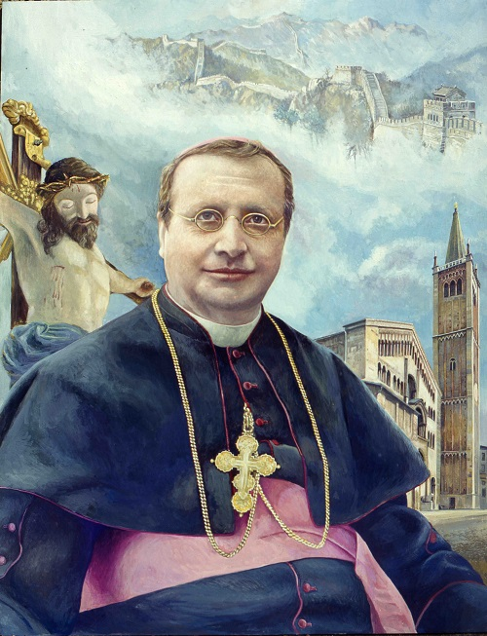
Consagración a Dios para el Reino y hasta el martirio
Hay tres notas que son importantes para nuestro fundador y que han sido recogidas en la Ratio Missionis Xaveriana, una consagración a Dios, para el Reino y hasta el martirio.
a Dios: La consagración, según Conforti, nace de la contemplación de Cristo crucificado y del amor que manifiesta y suscita: “así se ama”.
para el Reino: De la consagración religiosa, testimonio de la utopía del Reino y del ya pero todavía no de sus valores, nuestro carisma evidencia en particular la valencia misionera.
hasta el martirio: recordemos con admiración y reconocimiento la vida ejemplar de numerosos hermanos nuestros y, en particular vemos en nuestros mártires la más clara realización de la íntima unión entre misión y consagración, entre santidad y testimonio de vida misionera.

Slide 4
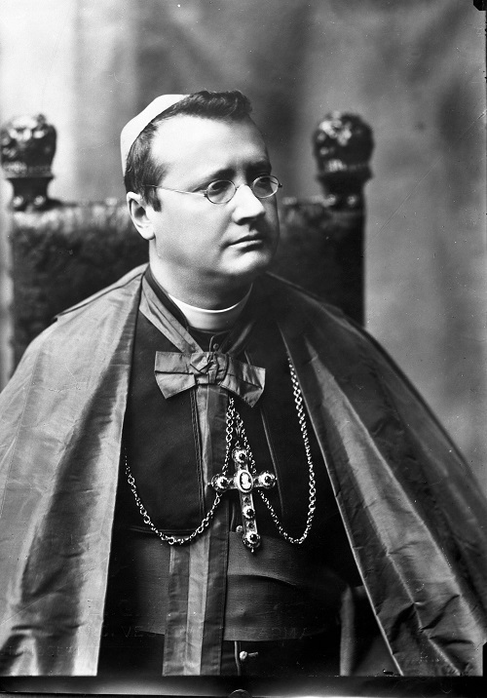
San Guido María Conforti
La fuerza del misionero se encuentra en la convicción que el Evangelio es una propuesta de vida plenamente humana. Acogiendo el Evangelio, el hombre no mortifica, sino que exalta y expande su ser, sus potencialidades, sus perspectivas, según las dimensiones de Dios mismo que nos invita a la comunión con él. Hacerse hombre es una vocación y un horizonte, no un dato, es una tarea, no un proceso natural. Es además marcado inevitablemente por los límites y contrastes.

Slide 5
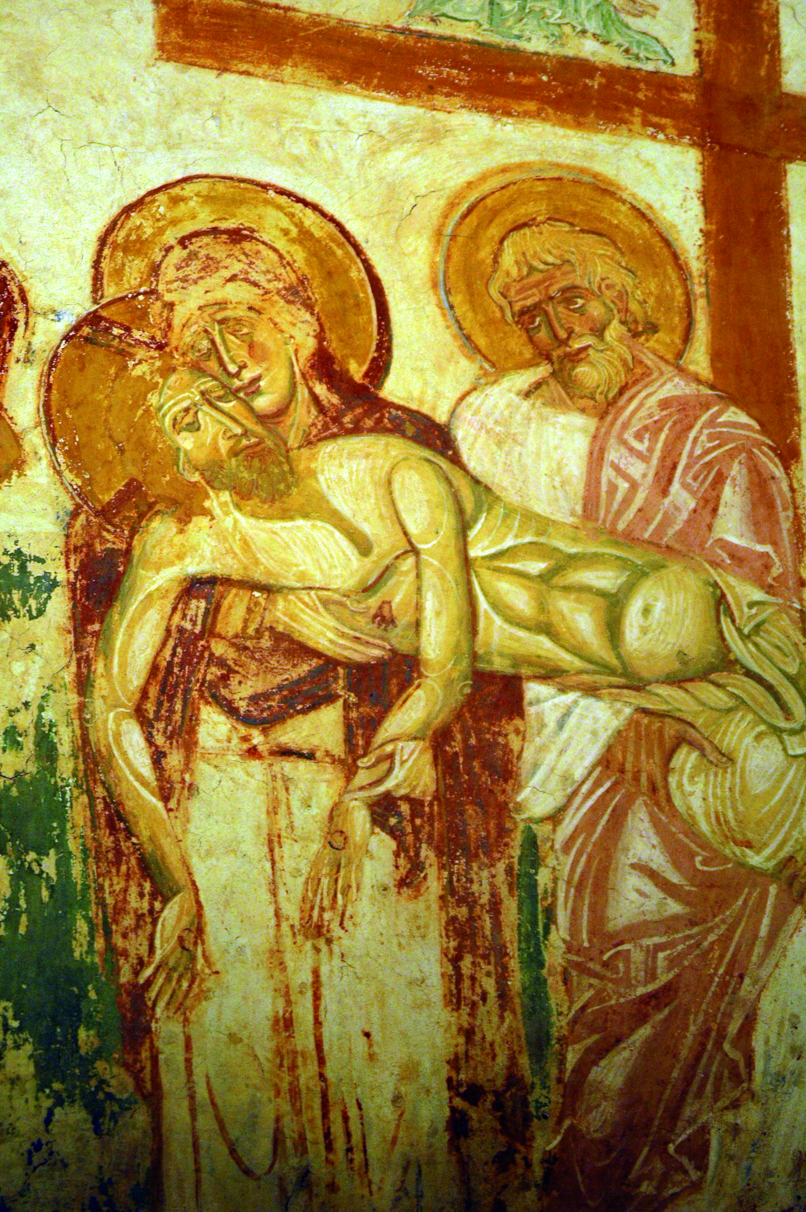
Así, el misionero mismo experimenta en sí la resistencia al Evangelio, ya que él también está llamado a la plenitud de humanidad que lo supera constantemente, lo atrae, pero también le cuesta a él. Incluso a él, de hecho, le puede surgir en su corazón la tentación de ir por su propio camino, hacer sus proyectos, a tomar la vida con filosofía, ya que se vive solo una vez y está bien aprovechar esta ocasión. O, por el otro lado, la tentación, más tortuosa, de tomarse como punto de referencia en el ejercicio mismo de su ministerio, con la búsqueda de sí mismo, la instrumentalización de su poder…

Slide 6
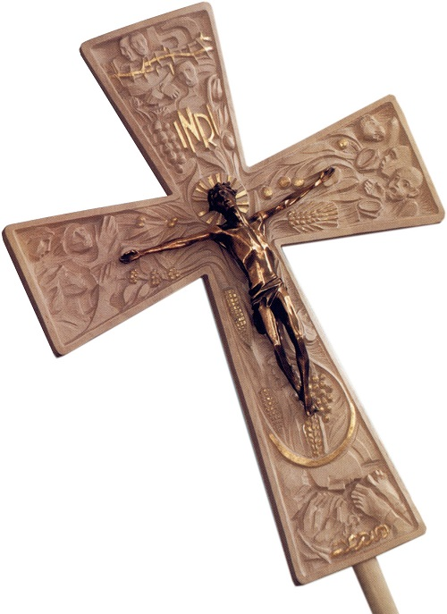
Para el misionero mismo, acoger la propuesta del Evangelio significa abrir su humanidad a Dios y abrirse con humildad a la humanidad del otro. Es superación de la propia idolatría y por lo tanto apertura a la solidaridad. Es a esto que él debe convertirse y en este camino compromete su fe, su esperanza y su capacidad de amar.

Slide 7
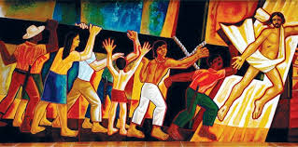
Abriéndose a cada ser humano y a toda la humanidad, el Evangelio nos introduce en un camino de crecimiento humilde al cual cada uno de nosotros le cuesta trabajo adecuarse. El misionero, hombre de Evangelio, se encuentra así de manera inevitable con la resistencia interior y con la oposición exterior. Es en la medida en la que resiste en su lucha que se convierte en testigo, mártir: al mismo tiempo testigo de una humanidad más llena y de la fe que se encuentra en el manantial.

Slide 8
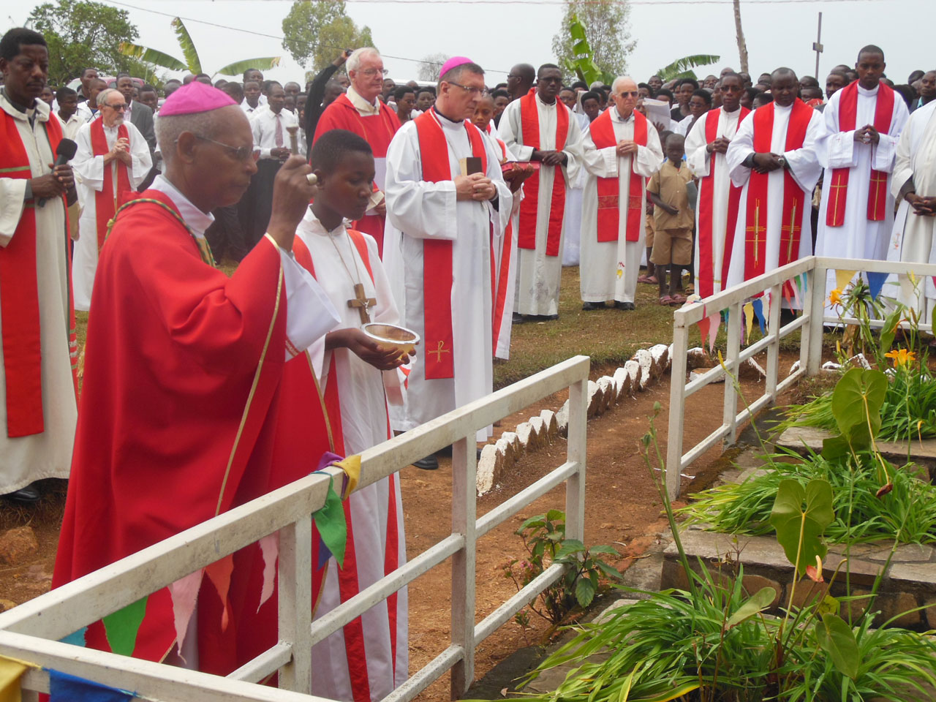
San Guido María Conforti había expresado con lucidez esta característica martirial de la consagración a la misión “en la que si falta la intensidad del tormento está suplida por el hecho de que se prolonga por toda la vida” (Carta Testamento). Los testigos javerianos son expresión segura de esta fidelidad en la dedicación, que para ellos ha llegado a la efusión de la sangre

Slide 9
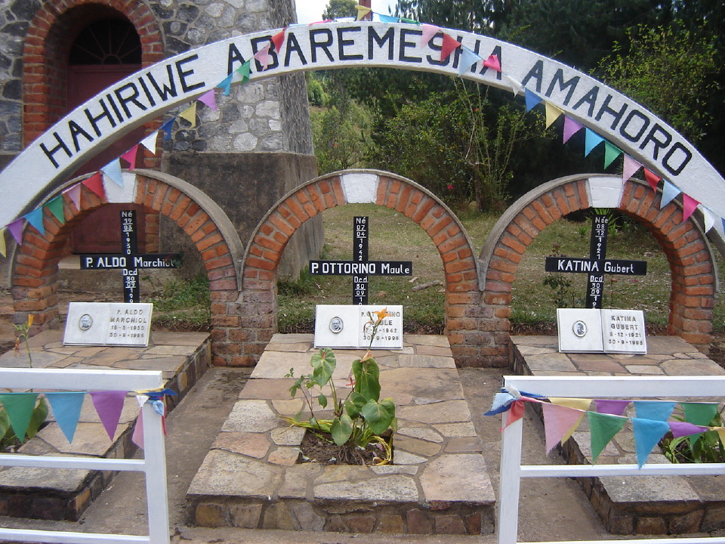
Los mártires javerianos no son más que una pequeña bandera dentro de la gran multitud de los mártires de este siglo, pero han apuntado este tiempo con constancia, casi para recordarnos que la misión es inseparable del martirio.

Slide 10
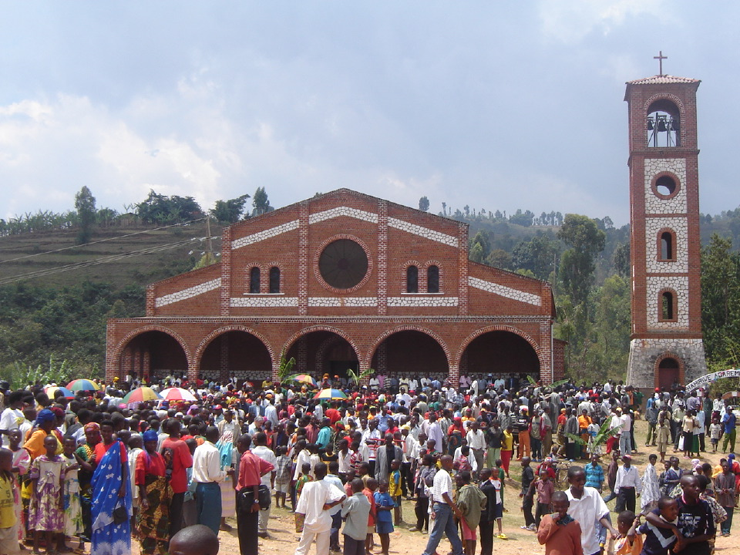
Presentando estos mártires, queremos evitar de caer en la “retórica” del martirio. Su exaltación es el riesgo de presentar al no creyente una imagen falsa de la fe, como si esta comportarse la exaltación del sacrificio en cuanto tal. En realidad, lo que se magnifica es la fuerza del bien. Y esto así dicho, de hecho, el martirio se convierte en signo de esperanza; esto muestra que la resistencia del bien es más tenaz que la violencia agresiva del mal.

Slide 11
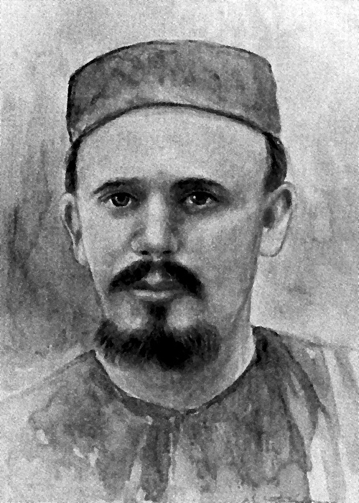
Caio Rastelli
1872-03-25 - Ghiara di Fontanellato (Parma)
1901-02-28 - Tai-yen-fu (Cina)
El Padre Caio Rastelli va a China en el primer envío javeriano a misiones. Él iba con el obispo franciscano Francesco Fogolla que morirá mártir en la persecución de los Boxer.
Fue una persecución religiosa muy dura. Caio Rastelli muere extenuado por el cansancio y la enfermedad.

Slide 12
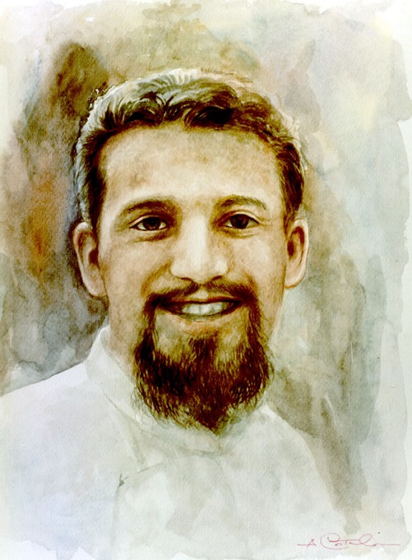
GIOVANNI BOTTON
1908-05-09 - Carmignano (Vi)
1944-04-30 - Hsuchang (Cina)
Misionero en China de 1934 a 1944 muerto por salvar la vida a sus cristianos.
Había escrito a sus familiares «Estamos felices pronto iremos a hacer fiesta al cielo".
Durante la guerra de China es asesinado por dos soldados japoneses. Él da su vida para que otros no sean asesinados. Cuando moría decía “Señor ven a tomarme” el P. Zulian le sugería una jaculatoria. Él dice “ofrezco mi vida para que el Señor salve a China”.
Ha dado la vida para salvar a sus cristianos

Slide 13
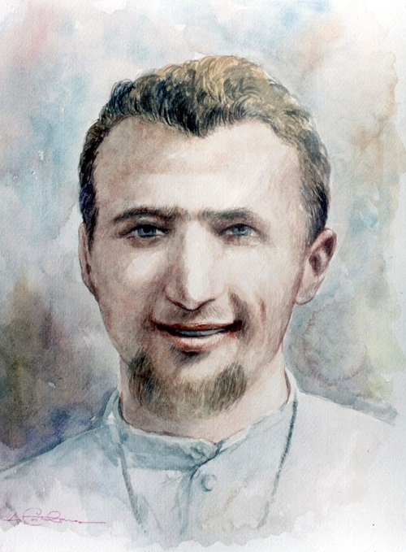
VITTORIO FACCIN
1934-01-07 - Villaverla (Vi)
1964-11-28 - Baraka Kivu (Congo)
El coronel Masanga buscaba dinero, muchos pretextos, obliga al hermano a subir al jeep, él intuye que las cosas no van bien. Sube y trata de dialogar, pero había mucho odio, le dice que irá a buscar al p. Carrara para ir a Fizi, pero cuando quiere descender, el coronel saca la pistola y lo mata en el momento.
Dentro de él una locura de amor

Slide 14
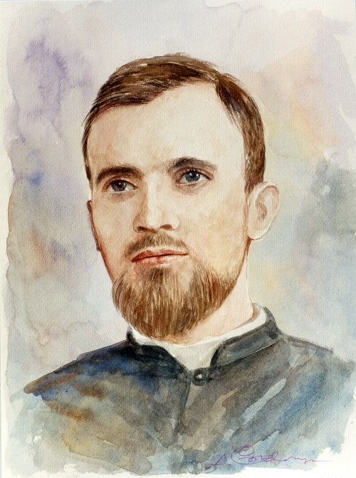
LUIGI CARRARA
1933-03-03 - Cornale (Bg)
1964-11-28 - Baraka Kivu (Congo)
Muy joven, se encontraba confesando en la iglesia cuando había oído rumores fuera. Salió y encontró el cuerpo del hermano Faccin muerto. El coronel Masanga le decía, te llevo a Fizzi para matarte junto a los otros padres. Él respondía, 2si me quieres matar, mátame aquí junto al hermano”. Fueron sus últimas palabras.
Morir junto al hermano

Slide 15
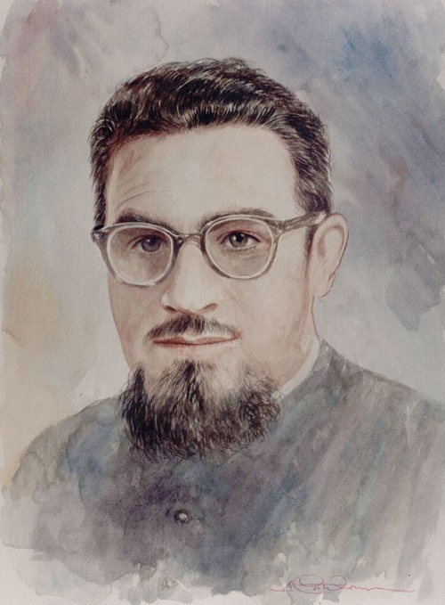
GIOVANNI DIDONÉ
1930-03-18 - Cittadella (Pd)
1964-11-28 - Fizi (Congo)
Él mismo coronel mulelista Abedí Masanga que había asesinado al hermano Vittorio Faccin y al P. Luigi Carrara, después de recorrer 29 kilómetros va a matarle.
En broma le preguntaban: “¿Si matas a los padres de Frizi que ventaja obtienes?” él contestó “ahora que ya han muerto los de Baraka, porque deben vivir los de Fizi”.
Llego con su jeep a la misión y bajo del mismo llamando al P. Didoné, el cual apenas salió de la casa recibió el impacto y murió. Después ha asesinado al sacerdote diocesano Atanasio Joubert
Con la alegría de vivir

Slide 16
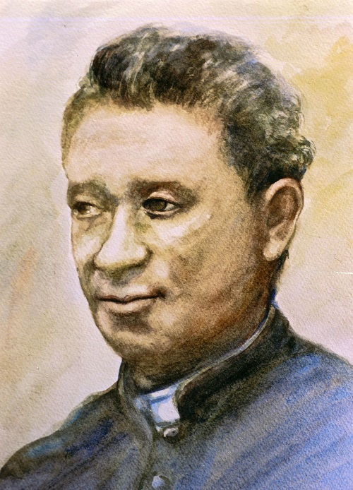
Albert Joubert
1908 Saint Louis de Mrubmi (Congo RDC)
28 – 11 – 1964 Baraka
A Fizi colabora con el P. Didoné, asesinado por Abedi, jefe mulelista que quería vengarse de una derrota. Este coronel se venga descargando su rabia contra los dos misioneros de Baraka, p. Didonè, y su compatriota el sacerdote Joubert. Fueron enterrados en la misión en donde fueron asesinados.
Sacerdote diocesano congoleño
Servicio Evangélico

Slide 17
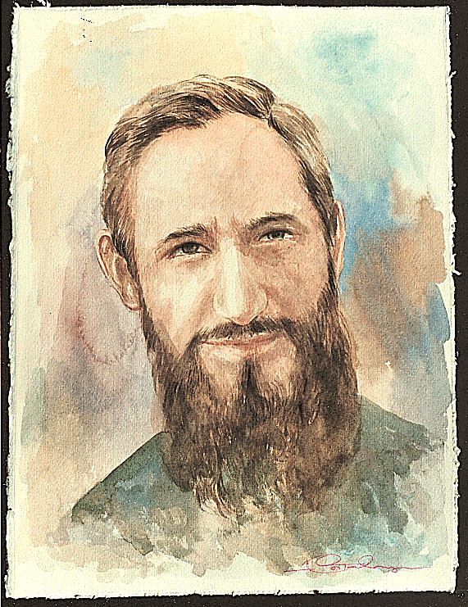
MARIO VERONESI
1912-11-10 - Rovereto (Tn)
1971-04-04 - Jessore (Bangladesh)
Se había dado a todos, había participado a la audiencia de los misioneros, después murió junto a muchos otros de manos de los soldados. El Papa Pablo VI hacia el final de 1971 preguntó al javeriano Augusto Luca sobre el P. Veronisi ¿Cómo sucedió? ¿ha sido a posta?. Se le ha respondido, ha muerto victima de la guerra.
Comprometido por la promoción humana

Slide 18
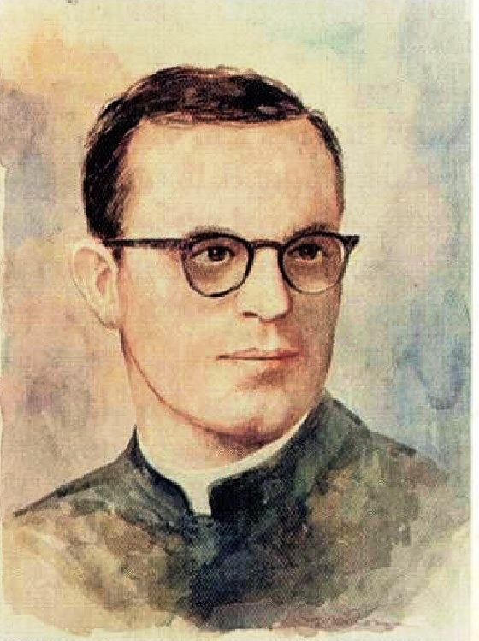
VALERIANO COBBE
1932-01-14 - Camisano (Vi)
1974-10-14 - Jessore (Bangladesh)
Había organizado una cooperativa para los cristianos, una cooperativa de arroz que hacia mal a mucha gente. Él trabajaba con en Shimulia con los más pobres. Ahí la inmensa mayoría eran musulmanes, unos cuantos hindúes y pocos cristianos.
Escribía, “ha dificultades inmensas para ser superadas, pero la gente ha retomado fe en sí misma, esperanza y ánimo. Sus conquistas son fruto de la caridad recibida de los cristianos de Europa. Como en tiempo de san Pablo, las colectas en Italia han dado vida y esperanza a la gente en Blangladesh”. Tiene 42 años, y dice a una hermana, si acaso muero sepultarme junto al P. Mario Veronesi.
Promoción humana y anuncio evangélico

Slide 19
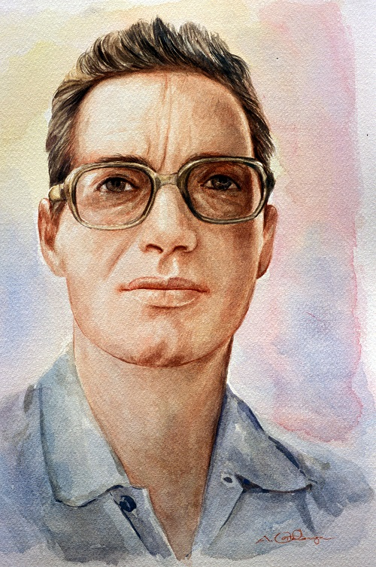
ALBERTO PIEROBON
1927-12-14 - Cittadella (Pd)
1976-07-31 - Almirante Tam., PR (Brasile)
Decía el periódico: “misteriosa muerte de un misionero javeriano, después de un mes había sido encontrado su cuerpo en el bosque, cabeza y brazo separados. No se sabrá quizás quien lo ha matado. Tenía 48 años. En un libro del año 2000, Luigi Accatoli, lo nombra con otros 393 testigos cristianos. Dice de él que es un mártir de la dignidad. El padre General Mons. Gazza , anteriormente obispo en Brasil, decía a su familia: “ha sido víctima de su generosidad, se ha expuesto para defender a su gente”.
Se ha dado a los más abandonados

Slide 20
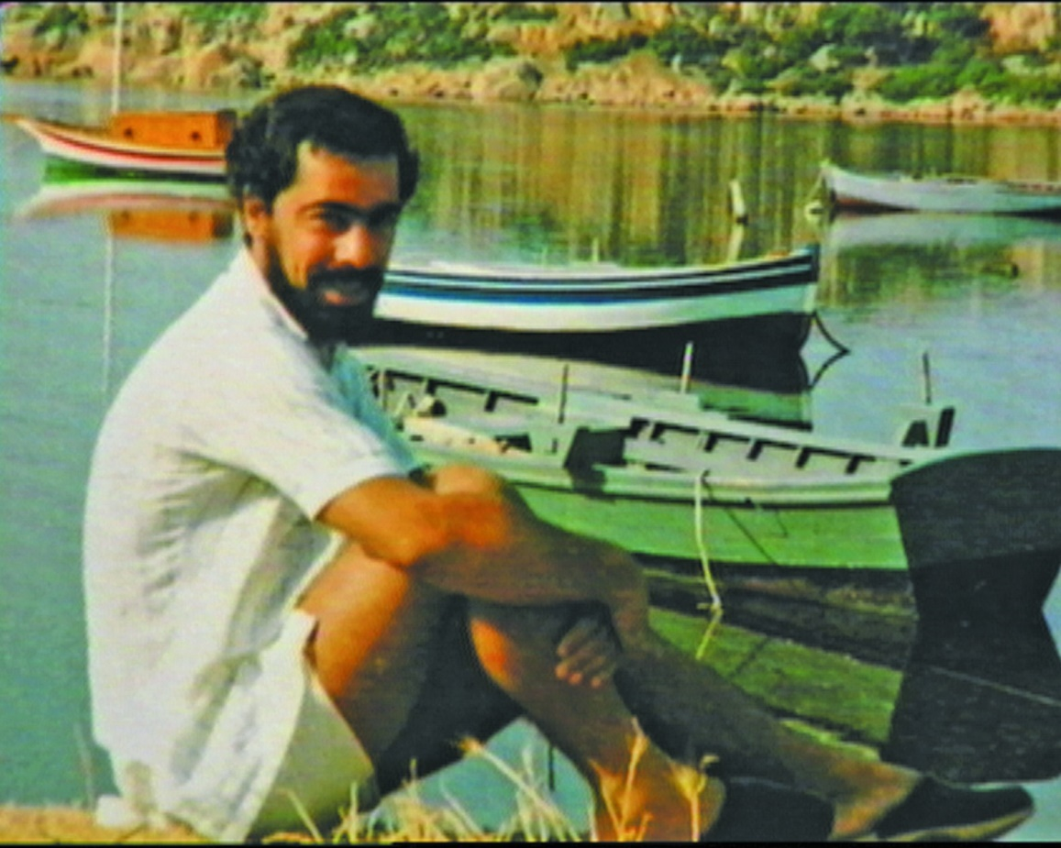
SALVATORE DEIANA
1956-07-17 - Ardauli (Or)
1987-10-16 - Brasil Novo (Brasile)
Su ultimo viaje era para ir a celebrar la misa a los campesinos. Él trabajo por los derechos de estos. Como decía el obispo Erwin Klautler, todo parece ser que ha sido un accidente premeritado. Un joven misionero que había dado toda su vida por la misión.

Slide 21
ALDO MARCHIOL
1930-03-12 - Udine
1995-09-30 - Buyengero (Burundi)
Hombre sencillo , sabio, de una cierta edad. Busca la paz pero sabe que están corriendo tiempos difíciles en Burundi, cuando le preguntan sobre el futuro, dice que el equilibrio no parece que llegará pronto.
Misionero de la dulce sonrisa

Slide 22
OTTORINO MAULE
1942-04-07 - Gambellara (Vi)
1995-09-30 - Buyengero (Burundi)
Un niño le preguntó si e iban a ir, pues la gente lo decía. Él respondía, no nosotros nos quedaremos con vosotros.
Llegan tres soldados, los hacen arrodillarse y le dan un tiro.
Al funeral había obispos, sacerdotes y autoridades civiles. Tenía 53 años.
Se acaba de abrir el proceso de beatificación junto a muchos otros sacerdotes y laicos burundeses..
El amor por la justicia

Slide 23
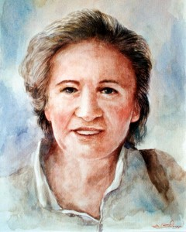
Catina Gubert laica misionera javeriana
1921 – Vigo di Fassa
30 – 09 – 1995 Buyengero
Ha sido asesinada en Buyengero el 30 de septiembre, junto a los padres Ottorino Maula y Aldo Marchiol. Los militares que habían sido acusado de asesinar a los Hutus querían vengarse. Catina era un testigo incómodo.
Al servicio de los pobres

Slide 24
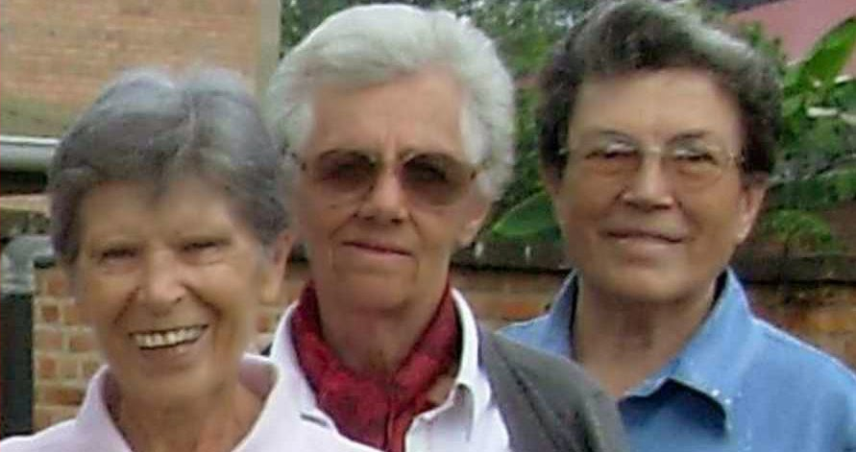
Olga Raschietti , Lucia Pulici y Bernadetta Boggian
7 -8 septiembre 2014
Bujumbura, Burudni
Las tres han amado a África, primero en la República Democrática del Congo y después en Burundi. Las tres, a pesar de su edad avanzada, débil salud, habían regresado con fe y pasión en tierra africana, creyendo que también “los cinco panes y los dos peces” de sus reducidas fuerzas podían ser un don para la gente y para el reino de Dios.
Su casa se encontraba cerca de la iglesia parroquial de San Guido Conforti, y en las cercanías de la casa de los Misioneros Javerianos que se ocupan de la parroquia, situada en Kamenge, un poblado barrio periférico de Bujumbura.
Vidas ofrecidas a Dios

Slide 25
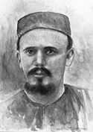

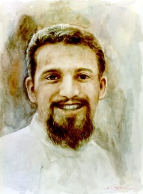
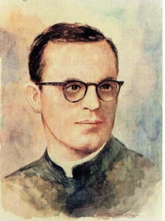


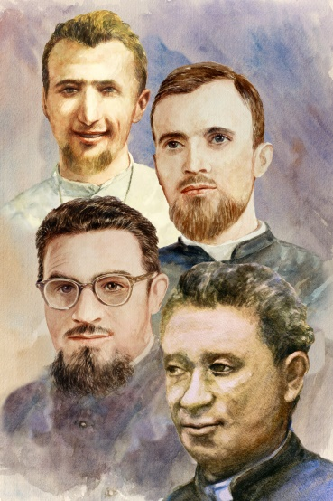

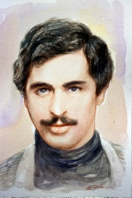
China, Congo RDC, Bangladesh, Brasil, Burundi

Slide 26
